Slide 1
Состав слова

Slide 2
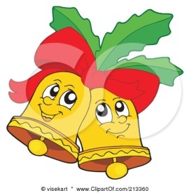
Укажи часть слова, без которой не может существовать слово
Приставка
Корень
Суффикс
Окончание

Slide 3
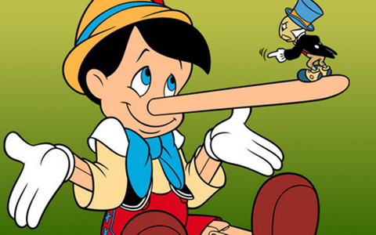
Неверно
Подумай!

Slide 4
Правильно!
Продолжи

Slide 5
Какая часть слова стоит перед корнем
Суффикс
Приставка
Окончание

Slide 6
Неверно
Подумай!

Slide 7
Правильно!
Продолжи

Slide 8
Какая часть слова помогает связать в предложении слова по смыслу
Приставка
Окончание
Суффикс

Slide 9
Неверно
Подумай!

Slide 10
Правильно!
Продолжи

Slide 11
Выбери, в каком слове нет суффикса
Свежие
Ранний
Узенькая

Slide 12
Неверно
Подумай!

Slide 13
Правильно!
Продолжи

Slide 14
Какая приставка придает противоположное значение слову «ПРИЕЗЖАТЬ»
Под
В
За
Про
У

Slide 15
Неверно
Подумай!

Slide 16
Правильно!
Правильно

Slide 17
Какое слово лишнее
Гром
Громадный
Громкость
Громкий

Slide 18
Неверно
Подумай!

Slide 19
Правильно!
Продолжи

Slide 20
Укажи слово, соответствующее схеме
Повар
Цветы
Рассветы
Книжка

Slide 21
Неверно
Подумай!

Slide 22
Правильно!
Молодец!

Slide 23
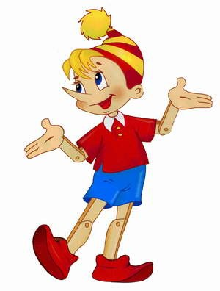
Молодцы!

